Slide 1
Gynekologicko - porodnická klinika Lékařské fakulty MU a FN Brno přednosta: doc. MUDr. Vít Weinberger, Ph.D
Klimakterium
Meixnerová I.
Gynekologie a porodnictví - přednášky
2020

Slide 2
Klimakterium
Základní pojmy
Klimakterium ( přechod, perimenopauza )
Menopauza
Premenopauza
Postmenopauza
Indukovaná menopauza
Senium
Hormonální substituční terapie

Slide 3
Klimakterium
Základní pojmy
Klimakterium ( přechod, perimenopauza )
období přechodu mezi plodným věkem ženy a začátkem senia
fyziologicky mezi 45. – 60. rokem věku
nástup před 40. rokem označujeme jako předčasné ovariální selhání
Menopauza
poslední menstruační krvácení
definuje se retrospektivně po 12 měsících od posledního krvácení
průměrný věk 49 – 51 let

Slide 4
Klimakterium
Základní pojmy
Premenopauza
období s dosud zachovaným menstruačním cyklem
do 12 měsíců před menopauzou
snižuje se funkce ovarií
objevují se již příznaky klimakterického syndromu
nepravidelnosti cyklu, ubývá ovulačních cyklů
pokles hladin progesteronu, relativní převaha estrogenů

Slide 5
Klimakterium
Základní pojmy
Postmenopauza
začíná 12 měsíců po posledním menstruačním krvácení
minimální produkce estrogenů – hypergonadotropní hypoestrismus
estrogeny extragenitálního původu ( tuková tkáň )
trvale zvýšená hladina FSH ( nad 40 IU/l )
poměr LH/FSH je menší než 1
zvýšená hladina LH ( 3-7x ), zvýšená hladina FSH ( 4-10x )
vysoké hladiny 2-5 let, pak pozvolný pokles hladiny gonadotropinů
přechází do období senia – ústup sekundárních pohlavních znaků, snížení produkce steroidů v nadledvinách po 60. roce věku

Slide 6
Klimakterium
Anatomické změny
příčina potíží - deficit estrogenů, deplece ovariálních folikulů
vyhasínání funkce ovarií, atrofie
endometrium - premenopauzálně hyperproliferace či glandulárně cystická hyperplasie
- postmenopauzálně atrofie
pochva - ztráta elasticity, zkracuje se, ztenčení sliznice, vymizení laktobacilů
atrofie dělohy, vulvy, vaziva a svalstva pánevního dna, kůže (suchá, vrásčitá), hirsutismus, atrofie prsů, změna tělesné hmotnosti
závěsný aparát – descensus rodidel

Slide 7
Klimakterium
Klimakterický syndrom
symptomy spojené s klimakteriem
klimakterický syndrom
vegetativní
organický
metabolický

Slide 8
Klimakterium
Klimakterický syndrom vegetativní
vazomotorické poruchy
návaly horka
profúzní pocení
palpitace
psychické změny
změny nálady, deprese, úzkost, plačtivost, vyčerpání
zhoršení paměti, pocit osamělosti, podrážděnost,
ztráta libida, bolesti hlavy, nespavost, ztráta energie

Slide 9
Klimakterium
Klimakterický syndrom organický
estrogenní deficit
estrogenní receptory přítomny v pochvě, uretře, trigonu močového měchýře i ve svalstvu dna pánevního, v kůži
atrofická vulvovaginitis, dyspareunie, pruritus, chronická vaginitis
stresová inkontinence, urgentní inkontinence
atrofická senilní uretritis, hypoestrinní cystopatie
ztenčování epidermis, rychlejší stárnutí kůže, ztráta elasticity
klesající hladina estradiolu způsobuje snížení SHBG – zvýšení hladiny volného testosteronu ( hirsutismus )

Slide 10
Klimakterium
Klimakterický syndrom metabolický
osteoporóza – úbytek kostní hmoty, porucha architektoniky kostí,
tendence ke zlomeninám - kompresívní zlomeniny obratlů, krčku stehenní kosti a zápěstí
ateroskleróza
estrogeny mají kardioprotektivní efekt ( brání inhibicí jaterní lipázy odbourávání HDL )
deficit estrogenů - pokles HDL, zvýšení LDL, triglyceridů
a plazmatického cholesterolu
kardiovaskulární onemocnění, ischemická choroba srdeční

Slide 11
Klimakterium
Osteoporóza
úbytek kostní hmoty, porucha mikroarchitektury kostí a zvýšená náchylnost ke zlomeninám
v ČR 7 % obyvatel, v postmenopauze až 35% žen
postmenopausální osteoporóza – způsobena deficitem estrogenů
od 30 let začíná úbytek kostní hmoty 0,1 – 1% za rok
v časné postmenopauze 1/3 žen ztráta kostní hmoty až 7% za rok - fast loosers
významný je nárazový deficit estrogenů ve fertilním věku –
po ovarektomii, ztráta až 7% kostní hmoty ročně
klinicky: němá (až zlomenina), symptomatická – bolesti kostí a kloubů

Slide 12
Klimakterium
Osteoporóza – rizikové faktory
věk, předčasná menopauza, ovarektomie, analoga GnRH
anorexie, malabsorbce, nízká hmotnost
imobilita, kouření, alkoholismus
dlouhodobé užívání kortikoidů
endokrinní onemocnění, hyperparathyreosa (PTH zvyšuje odbourávání kostí)
metabolický syndrom, diabetes, hepatopatie, nefropatie, chronické gastrointestinální záněty
revmatoidní artritida

Slide 13
Klimakterium
Osteoporóza - diagnostika
anamnéza - rizikové faktory, rodinná anamnéza, doba menopauzy, zlomeniny, léky, onemocnění
somatické vyšetření - hmotnost, ztráta výšky, schopnost vstávání, chůze
RTG vyšetření – bočný snímek Th a LS páteře
densitometrie – měření úbytku kostní hmoty
kvantitativní výpočetní tomografie
ultrazvukové měření density patní kosti - orientační
biochemie, hladina D vitamínu, markery kostní resorpce (karboxyterminální telopeptid CTx) a novotvorby (alkalická fosfatáza, osteokalcin)

Slide 14
Klimakterium
Densitometrie
princip absorpce rentgenového záření při průniku kostí
oblast L1 – 4, proximálního femuru včetně krčku, případně distální předloktí
stupeň dekalcinace se posuzuje podle odchylky od průměru zdravých mladých osob stejného pohlaví – T-skóre
normální nález T-skóre -1,0 a vyšší
osteopenie T-skóre mezi -1,0 a -2,5
osteoporóza T-skóre -2,5 a nižší
opakované měření v intervalech 1-2 roky na stejném přístroji
indikována u žen vysokém riziku osteoporózy – dlouhodobá léčba kortikoidy, věk nad 65 let, tyreopatie

Slide 15
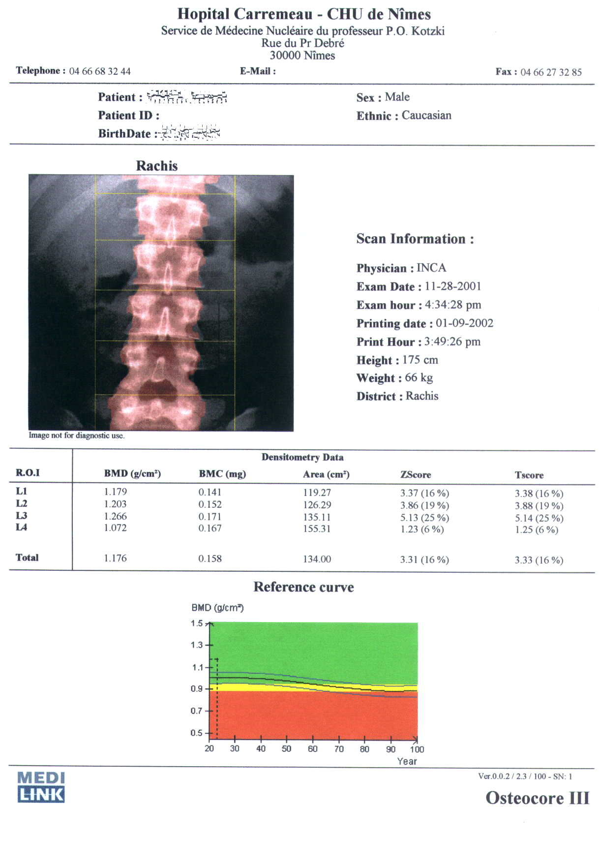
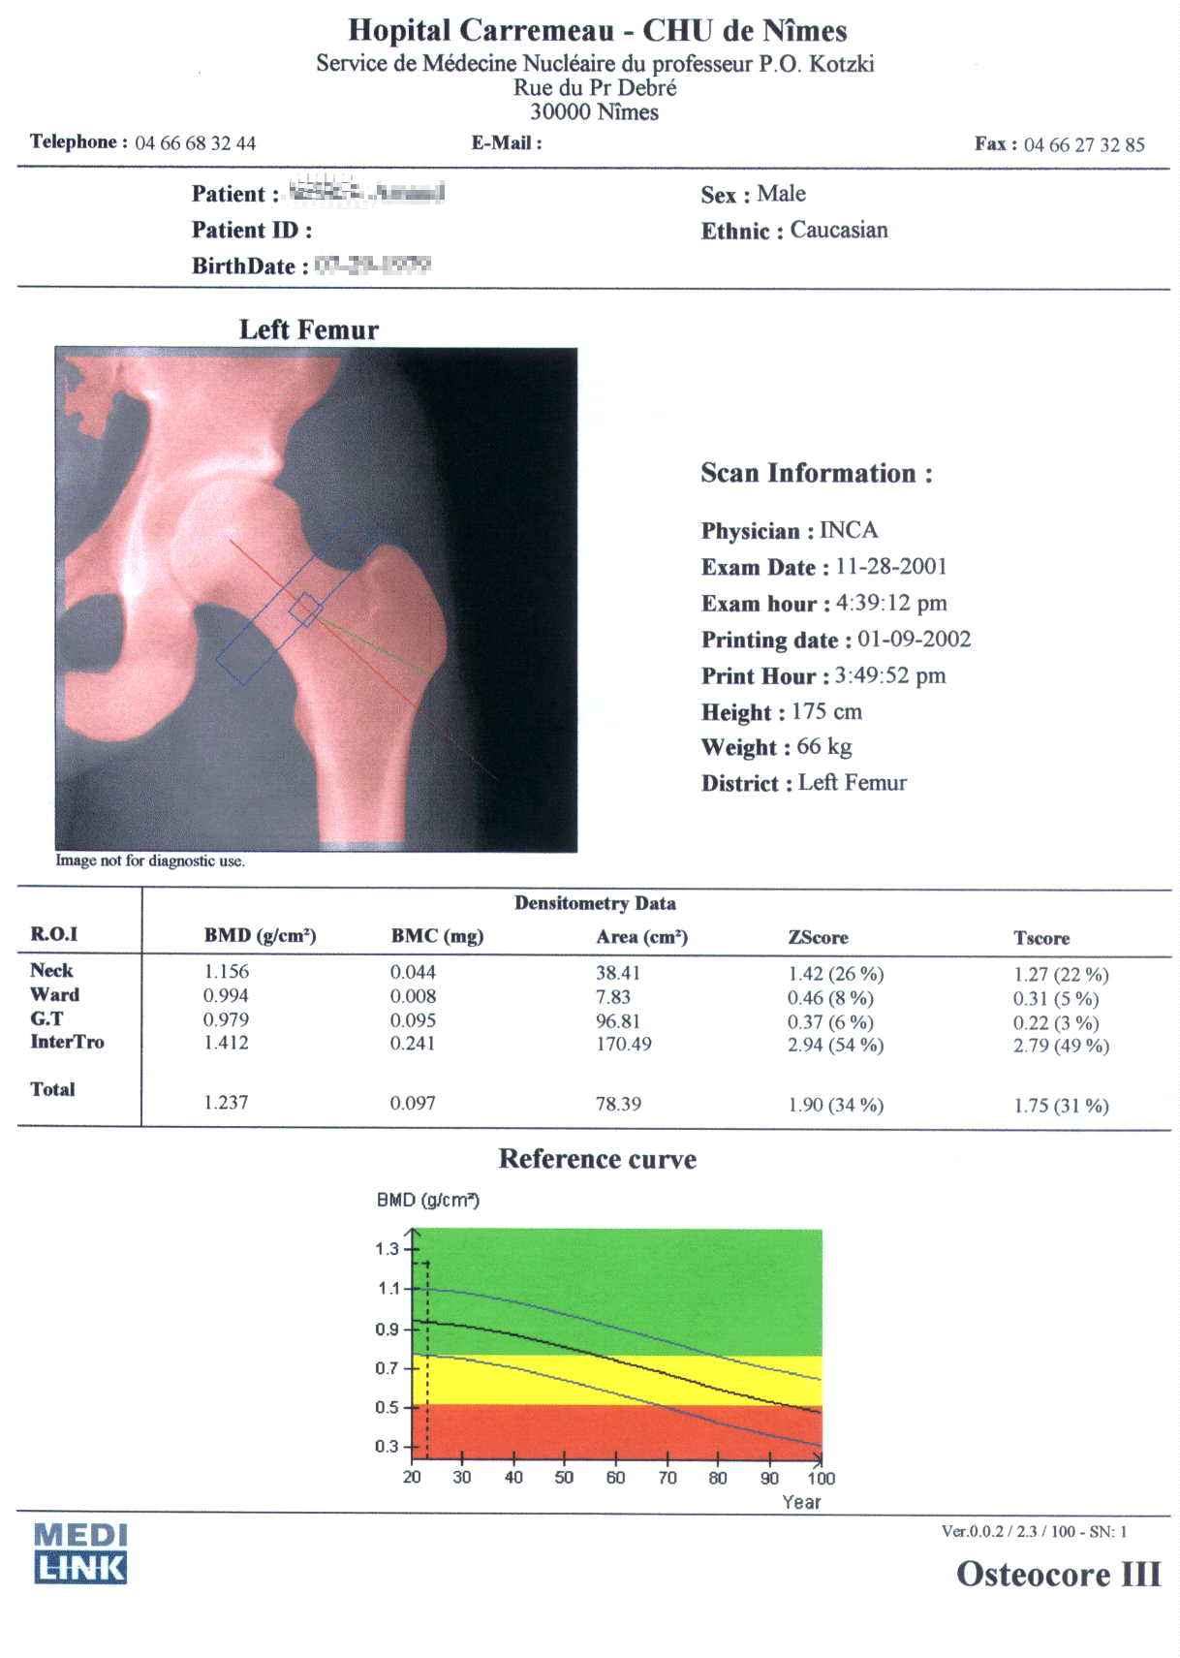
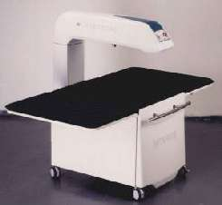
Klimakterium
Densitometrie

Slide 16
Klimakterium
Osteoporóza - léčba
pohybová aktivita, výživa ( mléčné výrobky, ryby ), nekouřit
vápník - doporučený denní příjem vápníku postmenopauzální ženy je 1200mg (mléčné výrobky)
vitamín D - cílová hladina vitamínu D je 50 -75 nmol/l, v dávce 800IU/den spolu s vápníkem snižuje riziko fraktury
HRT – snižuje kostní ztráty, zvyšuje riziko ca prsu
Tibolon – STEARs (selektivní regulátor tkáňové estrogenní aktivity), srovnatelný účinek, nezvyšuje prsní densitu a nestimuluje endometrium
bifosfonáty – inhibice osteoklastické resorpce
osteoanabolická léčba – derivát parathormonu Teriparatid
Raloxifen – SERM (selektivní modulátor estrogenových receptorů), agonista estrogenních receptorů v kosti, nepůsobí na endometrium

Slide 17
Klimakterium
Farmakoterapie v klimakteriu
nehormonální – fytoestrogeny – sója (Estrovone), červený jetel (Fytofem), vojtěška, ploštičník (Fytofem), včelí preparáty (Sarapis)
- selektivní inhibitory vychytávání serotoninu - antidepresiva
hormonální - substituční terapie – substituce hormonů ovaria
HRT - estrogeny + progestiny
ERT - estrogeny
- Tibolon – analog steroidů, neovlivňuje endometrium, lék volby u pacientek s anamnézou endometriózy, působí protektivně na kostní hmotu ( SLivial, Ladybon )

Slide 18
Klimakterium
Indikace hormonální substituční terapie (HRT)
klimakterický syndrom - vazomotorické symptomy
- psychické potíže
estrogen deficientní syndrom - organický (urogenitální atrofie) - metabolický (osteoporóza)
předpokládané efekty dlouhodobého užívání – prevence Alzheimerovy a Parkinsonovy choroby, prevence senilní makulární degenerace, stařecké slepoty, vypadávání zubů a karcinomu tlustého střeva
( v rozporu s dlouhodobým užíváním )

Slide 19
Klimakterium
Kontraindikace HRT
karcinom prsu, estrogen dependentní nádory
karcinom endometria, nejasné krvácení z rodidel
aktivní hepatopatie
tromboembolická nemoc - plicní embolie, flebotrombosa
arteriální tromboembolie - infarkt myokardu, angina pectoris

Slide 20
Klimakterium
Vyšetření před zahájením léčby
anamnéza
gynekologické vyšetření, UZ
gynekologická onkologická prevence
mamografie
kontrola TK, hmotnost
při riziku osteoporózy vhodná densitometrie

Slide 21
Klimakterium
Nežádoucí účinky HRT
napětí a bolestivost prsou, retence tekutin
nauzea a bolesti hlavy, křeče dolních končetin
tromboembolické komplikace – estrogeny zvyšují syntézu faktorů srážlivosti v játrech
děložní krvácení

Slide 22
Klimakterium
Obecné zásady terapie
premenopauza
substituce gestageny, intrauterinní hormonální systém (IUS)
nízkodávková monofázická kontracepce
perimenopauza
kombinovaná sekvenční estrogen - gestagenní terapie
nízkodávková terapie, pokud není účinná, navýšení dávky
zachování cyklu - dle přání pacientky, věk (do 52 let)
postmenopauza
kombinovaná kontinuální estrogen – gestagenní terapie

Slide 23
Klimakterium
Obecné zásady terapie
u žen s dělohou kombinovaná substituce s gestageny!
- dlouhodobá aplikace estrogenů bez progestinů zvyšuje riziko
ca endometria
u žen bez dělohy čistě estrogenní terapie
hormonální substituční terapii vhodné vysadit 4-6 týdnů před chirurgickým zákrokem
časný start – zahájení léčby nejpozději 5 let od menopauzy
délka terapie 5-10 let
individuální přístup

Slide 24
Klimakterium
Hormonální substituční terapie
terapeutické režimy
cyklický – 3 týdny aplikace, týden přestávka s krvácením ze spádu
sekvenční – kontinuální aplikace estrogenu s přidáním progestinu
v druhé polovině cyklu
kontinuální – aplikace bez přestávky
formy aplikace
perorální, transdermální, perkutánní, intramuskulární, intranazální, subkutánní a lokální ( vaginální )

Slide 25
Klimakterium
Preparáty HRT
estradiol valerát + levonorgestrel
Klimonorm EV 2mg + LNG 0,15mg cyklicky ( ukončeno dodání do ČR )
estradiol valerát + medroxyprogesteron acetát
Divina EV 2mg + MPA 10mg cyklicky ( nyní nedostupný )
Indivina EV 1mg + MPA 2,5mg, EV 2mg/ MPA 5mg kontinuálně
estradiol valerát + cyproteron acetát
Climen 2mg/1mg cyklicky, sekvenční
estradiol valerát + dienogest
Velbienne EV 1mg + dienogest 2mg kontinuálně

Slide 26
Klimakterium
Preparáty HRT
estradiol benzoát + testosteron
Folivirin EB 5mg + T 50mg intramuskulárně á 4 – 6 týdnů
estradiol hemihydrát
Estrofem 2mg, 1mg
Estrimax 2mg
Estrahexal náplast 2mg, 4mg
Dermestril 25, 50 náplast 2mg, 4mg
Oestrogel – gel
Vagifem – vaginální tablety
Linoladiol – vaginální krém
Lenzetto – 1,53mg/ dávka, transdermální sprej

Slide 27
Klimakterium
Preparáty HRT
estradiol hemihydrát + drospirenon
Angeliq E 1mg + drospirenon 2mg kontinuálně
estradiol hemihydrát + norethisteronacetát
Activelle E 1mg + NETA 0,5mg kontinuálně
Gynovel E 1mg + NETA 0,5mg kontinuálně
Kliogest E 2mg + NETA 1mg kontinuálně
Novofem E 1mg + NETA 1mg sekvenční kontinuální, krvácení ze spádu
Trisequens E 2mg 22 dnů/E 1mg 6 dnů + NETA 2mg 10 dnů
sekvenční kontinuální, krvácení ze spádu

Slide 28
Klimakterium
Preparáty HRT
estradiol hemihydrát + dydrogesteron
Femoston E 1mg, E 1mg + dydrogesteron 10mg sekvenční kontinuální
Femoston E 2mg, E 2mg + dydrogesteron 10mg sekvenční kontinuální
Femostin conti E 1mg + dydrogesteron 5mg kontinuální
Femoston conti mini E 0,5mg + 2,5mg dydrogesteron kontinuální
Estriol
Ovestin – 1mg/g vaginální tablety, 1mg tbl., 0,5mg vag tbl.
Tibolon
Livial 2,5mg
Ladybon 2,5mg

Slide 29
Klimakterium
Rizika HRT
dlouhodobé užívání HRT (nad 10 let) zvyšuje riziko karcinomu prsu
o 10 - 30%
estrogeny nepůsobí jako onkogeny, ale mohou být promontory růstu karcinomu
zvýšení density prsní tkáně až o 8% - snížení senzitivity mamografie
při užívání neoponovaných estrogenů u žen s dělohou je relativní riziko vzniku karcinomu endometria 2,3 – 9,5%, riziko se zvyšuje s délkou užívání
při dodržování pravidel terapie – přínos převažuje nad riziky
individuální přístup

Slide 30
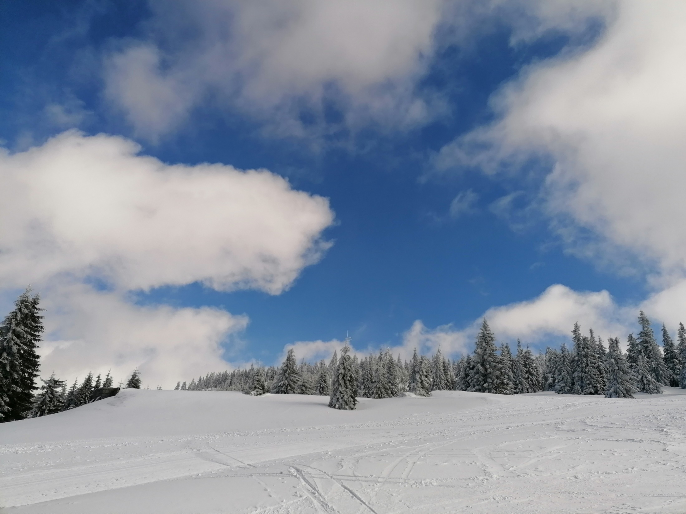
Klimakterium
Děkuji za pozornost

Slide 31
Klimakterium
Otázky
Menopauza
začíná 12 měsíců po posledním menstruačním krvácení
definuje se 12 měsíců po posledním menstruačním krvácení
začíná 12 měsíců před posledním menstruačním krvácení
je období s nepravidelnými menstruačními cykly
Pro postmenopauzu je charakteristické
hypergonadotropní hypoestrismus
hypogonadrotropní hyperestrismus
hypergonadotropní hyperestrismus
nadprodukce estrogenů

Slide 32
Klimakterium
Otázky
Pro klimakterický syndrom není charakteristické
vazomotorické poruchy
estrogenní deficit
atrofická vulvovaginitida
nadprodukce estrogenů
Kontraindikací HRT není
ca prsu
estrogen dependentní nádory
osteoporóza
arteriální trombembolie

Slide 33
Klimakterium
Otázky
Zásady HRT terapie
A) u žen s dělohou volíme čistě estrogenní terapii
u žen bez dělohy volíme čistě gestagenní terapii
u žen s dělohou volíme kombinovanou estrogen-gestagenní terapii
všechny odpovědi jsou správné

